Slide 1
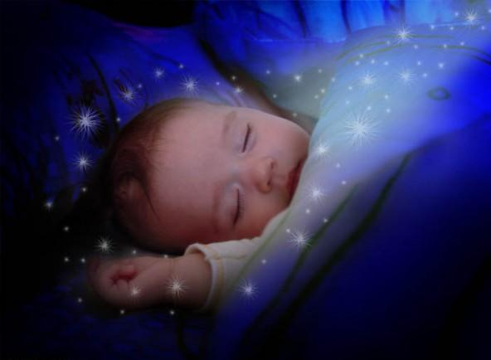
Колыбельные песни
Выполнил ученик 4в класса
МОБУ Гимназия №3
Мурат Вахитов

Slide 2
Чудесная «Колыбельная медведицы» из мультика 1969 года «Умка» знакома, наверное, всем. Трогательная, милая история о мальчике и белом медвежонке никого не оставила равнодушным.
" В исполнении Аиды Ведищевой. Её мягкий, домашний, ассоциирующийся с детством голос отлично подошёл маме-медведице, убаюкивающей своего непоседливого детёныша Умку. Стихи написал Юрий Яковлев, а композитором был Евгений Крылатов – автор музыки более чем к 120 художественным и анимационным фильмам.

Slide 3
Евгений Крылатов родился 23 февраля 1934 года в Пермской области в простой рабочей семье, поэтому музыку мог слышать только из репродуктора. Тем не менее, его мать вспоминала, как, будучи ещё совсем малышом, Женя восторженно размахивал ручонками под звуки льющейся классики. В итоге мальчик окончил местную музыкальную школу, затем — училище, а в 1953 году поступил в Московскую консерваторию. После её окончания он 10 лет работал при драмтеатре, где писал в основном инструментальную музыку. Решающую роль в судьбе Евгения сыграл его хороший знакомый — композитор Александр Зацепин. Именно он привёл Крылатова на студию «Союзмультфильм», где работал над музыкой к м-ф «Умка», и заявил, что тот будет его соавтором. Нельзя сказать, что режиссёры Владимир Попов и Владимир Пекарь сильно обрадовались — мультик длится всего 10 минут, что там делать двум композиторам? Однако отказать именитому Зацепину не смогли. Далее Александр Сергеевич делает благородный «ход конём» — и просто исчезает со студии, отдав создание музыки к мультфильму полностью в руки своего протеже. В результате на свет появляется знаменитая «Колыбельная Медведицы» на слова Ю. Яковлева («Ложкой снег мешая ночь идет большая…»), замечательно исполненная Аидой Ведищевой. Поначалу Крылатов не придаёт песне большого значения («Когда написал её, думал, что это пустячок»). Но после выхода на экраны мультфильма про забавного полярного медвежонка «Колыбельная» становится мегахитом — и, что особенно интересно, не столько для детей, сколько для взрослых. Сегодня Крылатов также признаёт эту песню «любимицей» из всего им написанного.

Slide 4
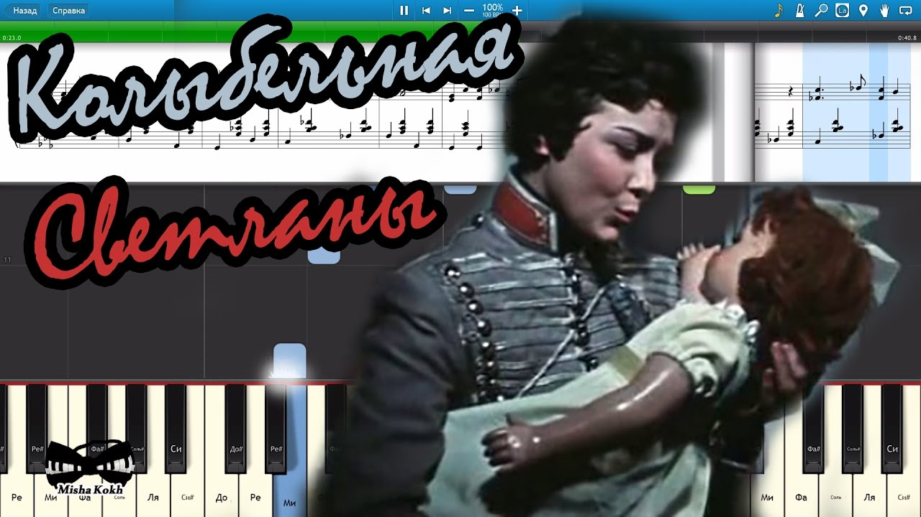
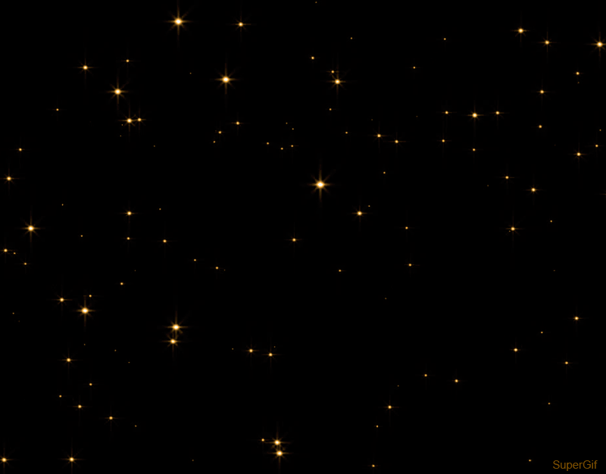
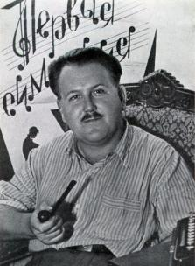
Колыбельная Светланы
Т.Хренников Л.Голубкина А. Гладков

Slide 5
"Колыбельная Светланы". Драматург – A. К. Гладков. И в начале 40-х годов написал он героическую-патриотическую, но при этом веселую пьесу про Отечественную войну 1812г. "Давным-давно". А в 1962г. по пьесе режиссер Эльдар Рязанов снял фильм "Гусарская баллада". После чего история эта по популярности стала просто народной. Во многом популярности пьесе и фильму добавила великолепная музыка, сочиненная Тихоном Николаевичем Хренниковым. Народ полюбил песни Хренникова, которых написал он множество. К пьесам, к фильмам, просто так. И "Колыбельная Светланы" стоит в ряду его лучших лирических песен. Французский композитор Жорж Орик (Georges Auric) прямо сказал: "Если бы Хренников сочинил только одну мелодию - "Колыбельную Светлане" - его имя было бы уже навечно занесено в музыкальные анналы". На могиле Т.Хренникова в Ельце, его родине, установлен памятник композитору. Ноты на рояле. Ноты "Колыбельной Светланы".

Slide 6
По сюжету пьесы девушка-корнет Шура Азарова поет своей кукле Светлане колыбельную, прощаясь с ней и с родным домом. И окончательно прощаясь
с детством. Текст –
оригинальный, по пьесе
"Давным-давно". В варианте
фильма "Гусарская баллада«
Лариса Голубкина, она же
Шура-корнет, поет (своим голосом)
вместо "сонный сад" "лунный сад",
а последней строчкой вместо
"ночь, как сон, светла" - "спи, как я спала".

Slide 7
Иоганнес Брамс написал колыбельную как часть симфонии в 1868 г., она не предполагала написание слов. Поначалу мелодия носила название "Wiegenlied (то есть Колыбельная песня), Опус 49 №4". Текст "Wiegenlied" получила несколько позже, когда композитор отправился в Германию. Там Брамс встретил молодую женщину по имени Берта Фабер. Она хотела новую песню, чтобы петь её своему первенцу, и композитор исполнил её желание, написав текст к своей "Колыбельной". Он называется "Guten Abend, gute Nacht" (то есть "Доброго вечера, доброй ночи"). Песня получилась простой и естественно красивой, поэтому многие думают, что Брамс её целиком позаимствовал у народа.

Slide 8
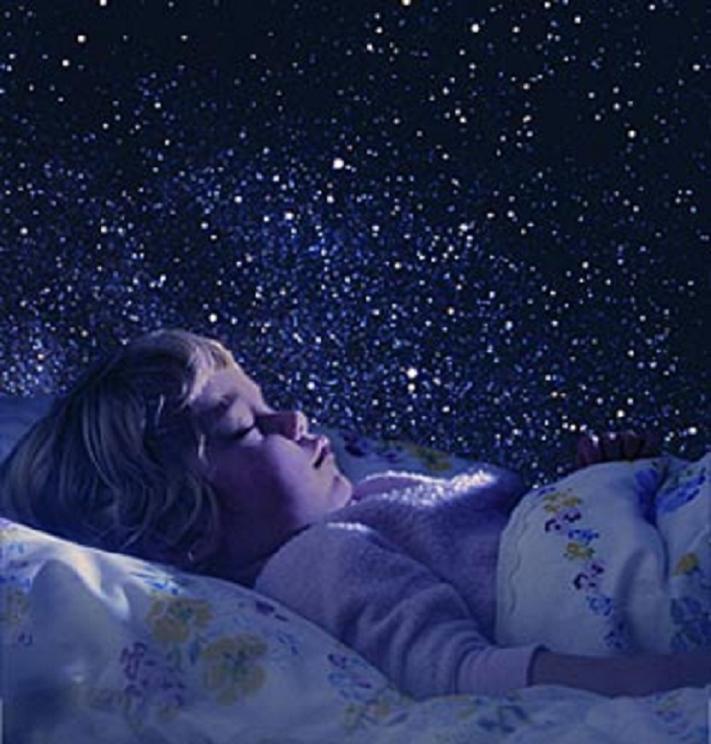
Почти за полтора века "Колыбельная" Брамса распространилось по всему миру. Она есть и в итальянском варианте, и в английском, и в чешском, и во французском, и, конечно, в русском – да ещё на каждый язык зачастую приходится не по одному варианту текста. Учёные уже давно доказали, что эта колыбельная успокаивающе действует на детей. Так, например, в Городской больнице Нью-Йорка был проведён эксперимент для изучения влияния музыки на младенцев, родившихся недоношенными. Одна группа младенцев слушала "Колыбельную" Брамса шесть раз в день, а другая группа нет. Новорождённые, слушавшие Брамса, быстрее набирали вес, меньше страдали от осложнений и были выписаны из больницы в среднем на неделю раньше тех, кто не слушал музыку. Кстати, занятный факт – в 1991 г. советскую "Спят усталые игрушки" в ежевечерней передаче "Спокойной ночи, малыши" заменили изящной колыбельной Брамса. Правда, народ вскоре её отверг, и "Игрушки" вернули.

Slide 9
Ещё один забавный факт. Интересный эффект эта колыбельная оказывает на акул – от неё они впадают в транс. Когда учёные пытались выяснить, есть ли у акул слух, они провели серию занимательных экспериментов. В результате австралийские учёные узнали, что их подопытные не только слышат, но даже своеобразно реагируют на музыку. Например, плавные мелодии вроде "Колыбельной" Брамса привлекают хищниц к источнику звука. Причём рыбины как бы впадают в транс, переворачиваются с боку на бок, вращают глазами и плавно водят хвостом.

Slide 10
Музыкальные краски
низходящая
минор
низходящая
Колыбельная медведицы
Брамс Колыбельная
Колыбельная Светланы
восходящая
мажорный

Slide 11
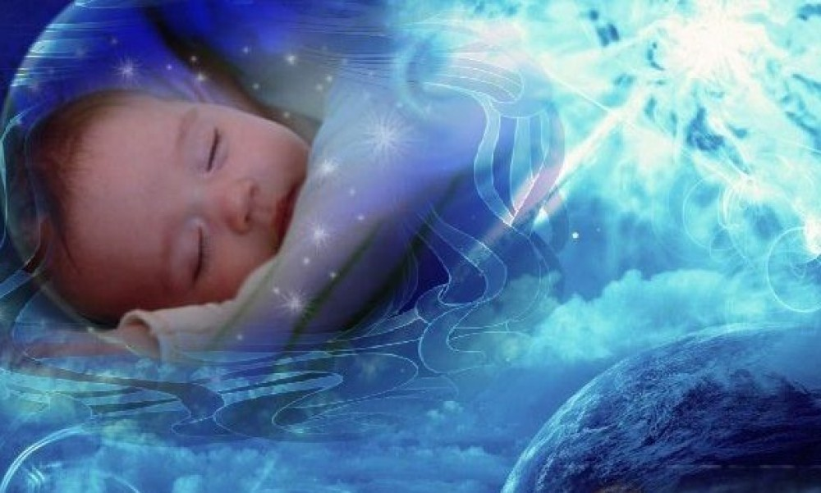
Как видно из предыдущего слайда, музыкальные краски
этих колыбельных схожие. Интонация- убаюкивающая.
Характер-нежный, ласковый…
Я с раннего детства знаком с «Колыбельной Медведицы».
Мне всегда нравился этот мультфильм.
«Колыбельную Светланы» я услышал впервые, хотя видел фильм.
Но на колыбельную внимание не обратил.
Мелодия этой колыбельной тоже мне понравилась.
Под «Колыбельную» Брамса, я думаю, тоже можно засыпать с
удовольствием.
Особенно если тебе ее будет исполнять мама.

Slide 12
Благодарю за внимание

